Slide 1
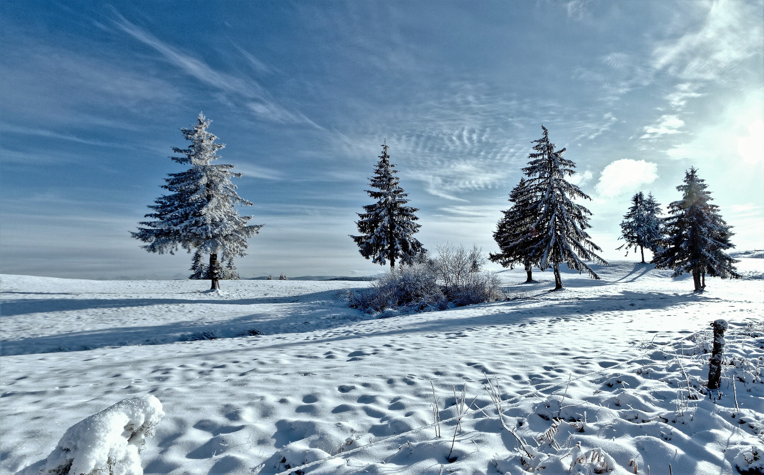


























Restaurant Scolaire Les Moulins 04.90.90.17.29
Les fruits et légumes de saison provenant des producteurs BIO de Barbentane ont comme logo la lettre
Menu du 09 au 13 février 2026
lundi | Mardi | Mercredi Centre de loisirs | Jeudi | Vendredi
Houmous sur croutons | Carotte râpée | Salade mixte | Pizza maison | Salade verte
Brocolis, œuf dur en béchamel blé | Blanquette de veau Pdt vapeur | Spaghettis carbonara | Chili con pescado riz | Jambon Frite maison
fromage
fruit | Gâteau aux pommes | Dessert du mercredi | fruit | crème au citron

